Slide 1
Kirurška palijativa
Prof. dr. sc. Karmen Lončarek, dr. med.
Zavod za palijativnu medicinu KBC Rijeka

Slide 2
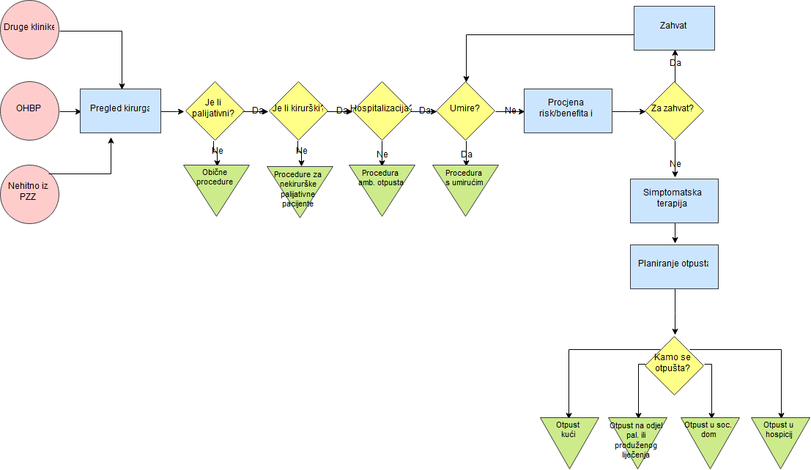
Hodogram kirurške palijative
1
2
3
1
6,7,8
1
4*
5
1 - Nac. smjernice za palijativu u hitnim službama
2 - Vodič SPICT
3 - Politika kuće
4* - Smjernice i infoletci za kućnu skrb pal. pac.
5 - Smjernice za postupak kod umiranja na odjelu
6 - Smjernica za procjenu uzaludnosti postupka
7 - Smjernica za reanimaciju pal. pac.
8 - Smjernica za prijem pal. pac. u JIL
9 -Trigeri za plan. otpust
10 - Šalabahter za proceduru otpuštanja
11 - Šalabahter za otpusno pismo
12- Obrazac za prijem na odjel pal. skrbi
13 - Šalabahter za slanje u DSNO
14 – Obrasci za prijem u hospicij
9,10,11
4*
12
4*,13
14

Slide 3
Kritične točke
Prepoznavanje palijativnog pacijenta
Dugotrajna hospitalizacija
Učestale rehospitalizacije
„Ničiji”
Slab cost/benefit (Loša opskrbljenost unatoč velikoj potrošnji resursa)
Terapija boli
Terminalna sedacija
Procjena uzaludnosti postupaka
Saopćavanje loših vijesti
Obitelj traži da se pacijentu laže
Osjećaj neuspjeha
Emocionalni teret
Sagorijevanje

Slide 4
Problem palijativnih pacijenata kao „ničijih“
To je heterogena skupina:
inoperabilni onkološki pacijenti
inoperabilni neonkološki pacijenti kod kojih komorbiditet onemogućava kirurški zahvat i dovest će do smrti
nekirurški pacijenti vrlo teškog općeg stanja i s kombinacijom više simptoma kod kojih se kirurški zahvat u davnoj anamnezi koristi kao razlog za hospitalizaciji na kirurškoj klinici
umirući pacijenti
Veoma su zahtjevni u pogledu resursa: prostora, kadrova, vremena, financija (a resursi su oskudni)
Emocionalno su zahtjevni - osoblju je veoma teško gledati takvog pacijenta.
Zbog premalog broja kirurših kreveta te pacijente se po prijemu "ugura" tamo gdje ima slobodan krevet, pa leže zajedno s izlječivim pacijentima, što uzrokuje patnju i jednima i drugima
Takav pacijent se brzo otpusti, ali i brzo rehospitalizira, samo na drugom odjelu (kruži kao „Crni Petar“)
Čest su izvor sukoba jer se nitko ne osjeća dužnim preuzeti pacijenta koji je „ničiji“, a time potencijalno svačiji, pa u sukobu presuđuju nemedicinski razlozi (možda je tu rješenje „bed huddling“ postelja za neizlječive?)

Slide 5
Problem loše opskrbljenih umirućih pacijenata
Obično se zaprimaju preko hitne kirurške ambulante
Često se zaprimaju na Abdominalnu kirurgiju, uglavnom zato što je tamo najveći broj kreveta
Obično umiru unutar 7-10 dana hospitalizacije
Pate od raznih kombinacija loše kupiranih simptoma (najčešće uzrokovanih proširenom malignom bolešću):
teški bolovi
opće loše stanje
dehidracija
kaheksija
dispneja/respiratorna insuficijencija
teška opstipacija
miserere
mučnina i povraćanje
ascites
nepokretnost
dekubitus
Česti su nemedicinski razlozi hospitalizacije:
obitelj se boji umiranja u kući
obitelj se boji da nije učinila sve što se moglo učiniti (zbunjuje ih što se pacijentu stanje pogoršava iako obitelj daje sve od sebe da mu pomogne, pa se osjećaju nekompetentnima i/ili krivima)
inzistiranje obitelji da se „nešto učini“
Često se rade nepotrebne pretrage

Slide 6
Tipičan scenarij epizode rehospitalizacije terminalnog pacijenta
Terminalnom pacijentu pogorša se stanje, obitelj zove HMP; HMP ne zna što da učini, pa vozi pacijenta u bolnicu jer je npr. prije godinu dana bio operiran na našoj Kirurgiji – iako odavno nije za kirurški tretman. Kako je pacijent u teškom općem stanju, nedopustivo je da ga se vrati kući, već ga se zaprima na Kirurgiju, već prema tome na kojem odjelu ima slobodan krevet.

Slide 7
Najčešće kirurške komplikacije kod neizlječivih pacijenata
Ileus
Dekubitus
Gangrena
Dehiscencija
Komplikacije na stomi (npr. curenje PEG-a)
Patološka fraktura
Nova fraktura prilikom njege
Krvarenje

Slide 8
ublažavanje
simptoma
psihosocijalna
podrška
palijativna
skrb
+
=
Palijativna medicina je samo jedan dio palijativne skrbi
Notes:
8

Slide 9
Ublažavanje boli bez holističke podrške NIJE palijativna skrb
Psihosocijalna podrška bez ublažavanja boli i drugih simptoma NIJE palijativna skrb

Slide 10
Što je palijativna medicina?
Medicina kojoj je cilj povećati kvalitetu života i smanjiti simptome
20% ukupnog zdravstvenog novca
20% svih kirurških zahvata
30% b.o. dana
80% emocionalnog rada

Slide 11
Palijativna kirurgija
Palijativni kirurški zahvati (stome, premoštenja...)
Kirurško zbrinjavanje akutnih stanja (opstrukcije, kompresije...)
Kirurško zbrinjavanje kroničnih rana (dekubitusi, maligne rane...)

Slide 12
Palijativna ortopedija
Zbrinjavanje patoloških fraktura
Ugradnja tumorskih proteza
Palijativna neurokirugija
Dekompresije (spinalne, kranijalne)
Stabilizacije
Palijativna urologija
Stentovi, stome

Slide 13
Terapija boli
Farmakološka
Nefarmakološka
Kirurška
Terminalna sedacija

Slide 14
www.palijativna-skrb.hr
loncarek.karmen@gmail.com
Cell: 091/12-59-568 (9-21h)

